Slide 1


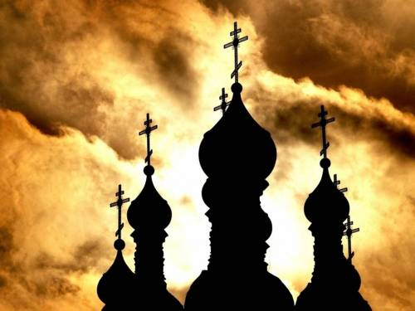
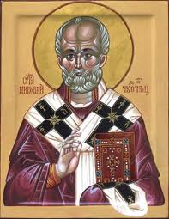

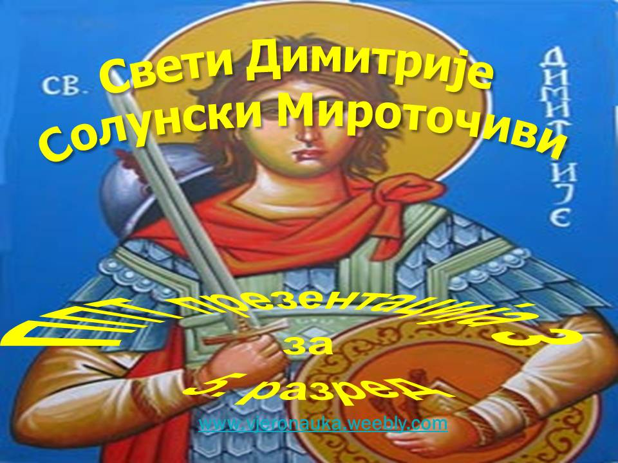

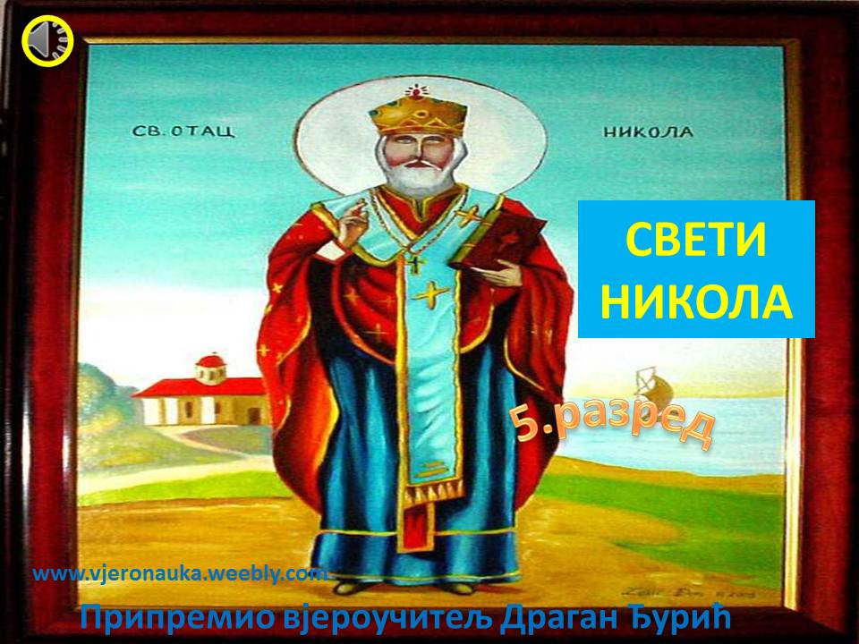

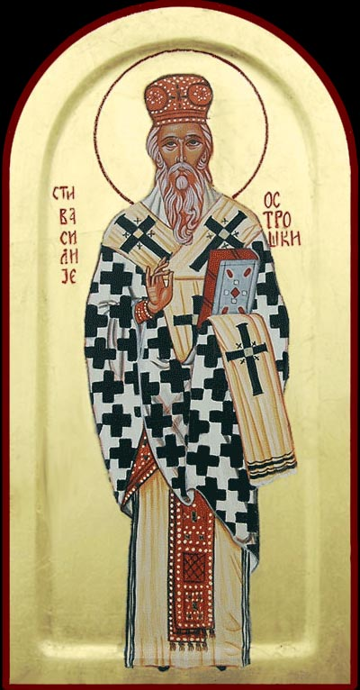


1.ГРУПА 2. ГРУПА 3. ГРУПА 4. ГРУПА 5.ГРУПА 6.
ДАВИД 1
ДАВИД 2
САУЛ
САМУИЛО
ЈОНАТАН
ДАВИД 3
100
100
100
100
100
200
200
200
200
200
300
300
300
300
300
400
400
400
400
400
500
500
500
500
500

Slide 2

Који израиљски цар, по реду, био је Давид?

Slide 3


2.
Добили сте 100 бодова

Slide 4

Који инструмент је свирао Давид?
Питање за 200 бодова

Slide 5

Гусле;
харфа
Добили сте 200 бодова

Slide 6

Колико дана заредом је Голијат позивао да му неко изађе на мегдан?
Питање за 300 бодова

Slide 7

40
ДОБИЛИ СТЕ 300 БОДОВА?

Slide 8

Након Саулове смрти Давида је за цара прогласило једно племе и то његово. Које је то племе?
Питање за 400 бодова

Slide 9
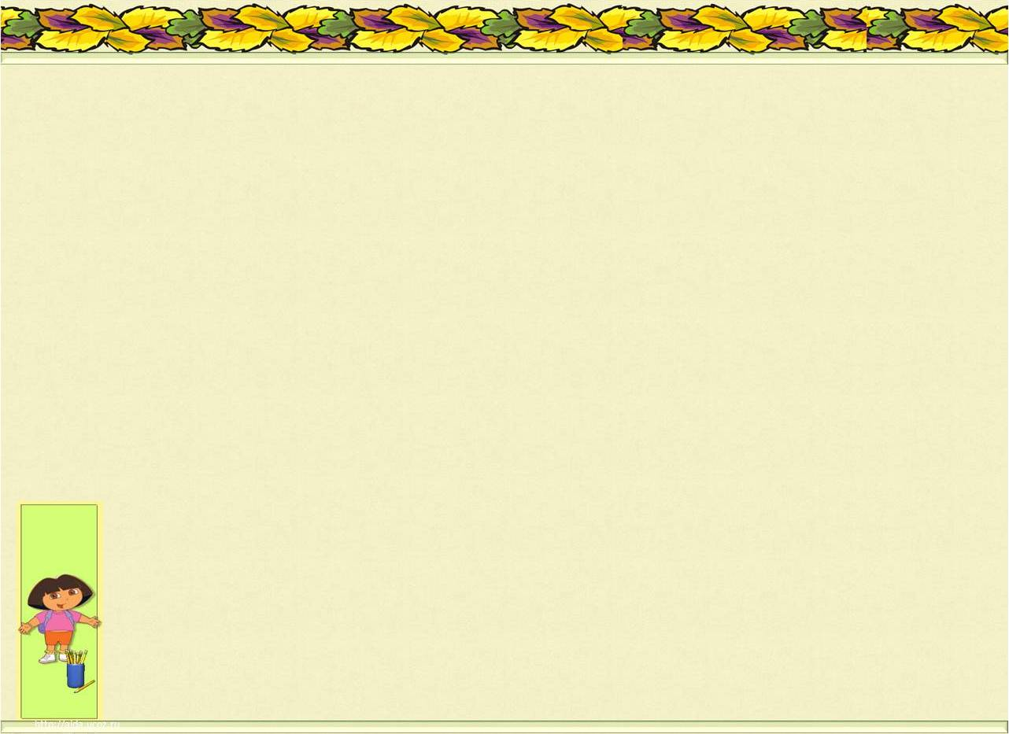
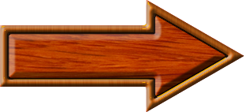
ЈУДИНО

Slide 10

ОД КОЈЕ ДО КОЈЕ ГОДИНЕ ЈЕ ЦАРЕВАО ДАВИД?
Питање за 500 бодова

Slide 11
ОД 1010-970. ГОД.
ПРИЈЕ ХРИСТА

Slide 12
Како се звао див којег је Давид побиједио?
Питање за 100 бодова

Slide 13
ГОЛИЈАТ
ДОБИЛИ СТЕ 100 БОДОВА

Slide 14
ГРАД КОЈИ ЈЕ ДАВИД
ОСВОЈИО СА ГРУПИЦОМ ВОЈНИКА ПРОНАШАВШИ ТАЈНИ ПРОЛАЗ?
ПИТАЊЕ ЗА 200 БОДОВА

Slide 15

ЈЕРУСАЛИМ
Добили сте 200 бодова

Slide 16
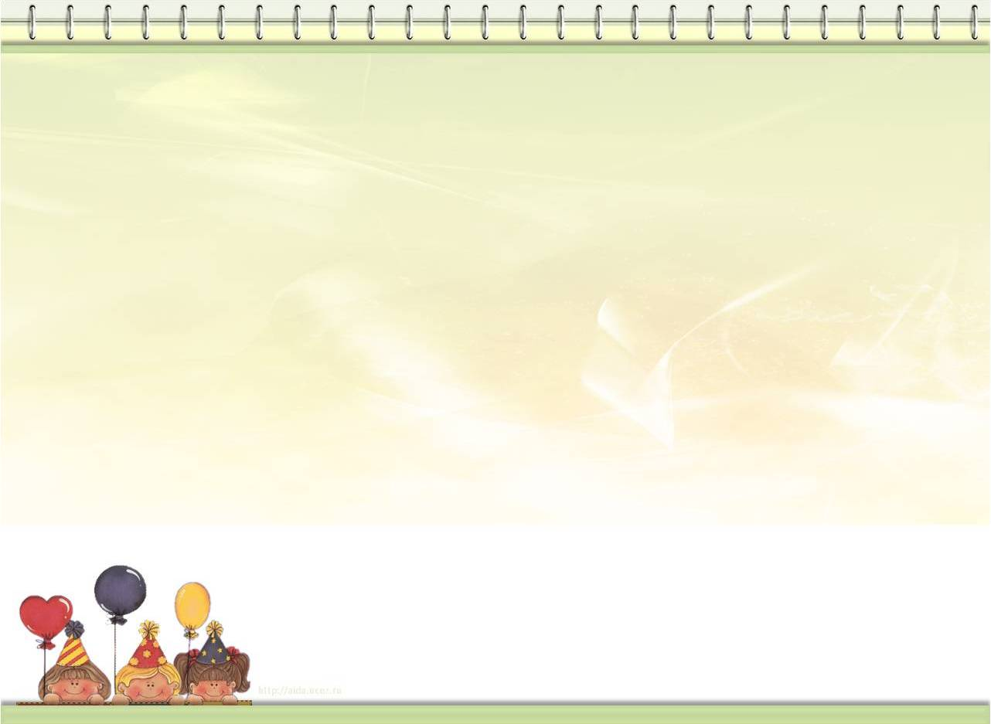
ШТА, НА НАШЕМ ЈЕЗИКУ, ЗНАЧИ ИМЕ ДАВИД?
Питање за 300 бодова

Slide 17


ВОЉЕНИ, ЉУБЉЕНИ
Добили сте 300 бодова

Slide 18
КОЛИКО КИЛОГРАМА ЈЕ БИО ТЕЖАК ОКЛОП ФИЛИСТЕЈСКОГ ГОРОСТАСА КОЈЕГ ЈЕ ДАВИД ПОБИЈЕДИО?
Питање за 400 бодова

Slide 19
60 КГ

Slide 20
КАКО СЕ ЗВАО ДАВИДОВ ОТАЦ?
Питање за 500 бодова

Slide 21
ЈЕСЕЈ

Slide 22
ПИТАЊЕ ЗА 100 бодова
КОЈИ ПО РЕДУ ЈЕ САУЛ БИО ЦАР?

Slide 23
ПРВИ

Slide 24
САУЛ ЈЕ УСПЈЕШНО РАТОВАО СА: МОАВЦИМА, АМОНИЋАНИМА, ИДУМЕЈЦИМА И ______________?

Slide 25

ФИЛИСТЕЈЦИМА

Slide 26
ОБРЕД ПРИЛИКОМ
КОЈЕГ ЈЕ СВЕТО УЉЕ
МАЗАНО НА ГЛАВУ
НОВОМ ЦАРУ ИЛИ ПРВОСВЕШТЕНИКУ?

Slide 27
ПОМАЗАЊЕ

Slide 28
КАКО СЕ ЗОВЕ ГОРА
НА КОЈОЈ ЈЕ
ПОГИНУО САУЛ?

Slide 29

ГЕЛВУЈ

Slide 30

ИЗ ЧИЈЕГ ПЛЕМЕНА ЈЕ БИО ЦАР САУЛ?
Питање за 500 бодова

Slide 31
ВЕНИЈАМИНОВОГ

Slide 32
ПИТАЊЕ ЗА 100 БОДОВА
ПОСЉЕДЊИ СТАРОЗАВЈЕТНИ
СУДИЈА ?

Slide 33
САМУИЛО

Slide 34
ЗБОГ ЧЕГА НАРОД НИЈЕ БИО
ЗАДОВОЉАН САМУИЛОВИМ
СИНОВИМА И НИЈЕ ИХ ХТИО ЗА
ДУЖНОСТ СУДИЈА?

Slide 35
били су подмитљиви и неправични

Slide 36
ТАЧНО ИЛИ НЕТАЧНО
САМУИЛО ЈЕ У НАЗАРЕТУ ПОМАЗАО ДАВИДА ЗА БУДУЋЕГ ЦАРА?

Slide 37
НЕТАЧНО
ТАЧАН ОДГОВОР ЈЕ:
Витлејем

Slide 38
ПО СТАРИНИ ЈОНАТАН ЈЕ БИО:
НАЈМЛАЂИ
НАЈСТАРИЈИ ИЛИ
СРЕДЊИ
СИН САУЛОВ!

Slide 39
НАЈСТАРИЈИ

Slide 40
Питање за 500 бодова
КАКО СЕ ЗВАО ЈОНАТАНОВ СИН КОЈЕГ ЈЕ ДАВИД УСВОЈИО НАКОН ЈОНАТАНОВЕ ПОГИБИЈЕ ?
МЕРИЛАВ
МЕРИВАЛ
МИРИЛАВ

Slide 41
МЕРИВАЛ

Slide 42
питање за 100 бодова
Најмлађи војсковођа у израиљској историји звао се?

Slide 43
Давид

Slide 44
КАКО СЕ ЗВАЛА САУЛОВА
КЋЕРКА
КОЈОМ СЕ
ОЖЕНИО ДАВИД?

Slide 45
МИХАЛА

Slide 46
КАКО СЕ ЈЕРУСАЛИМ ПОЧЕО
НАЗИВАТИ ОД ВРЕМЕНА КАДА
ГА ЈЕ ДАВИД ОСВОЈИО?

Slide 47
ГРАД ДАВИДОВ

Slide 48
Питање за 400 бодова
КОЛИКО КОЉЕНА ЈЕ ,
ПО РОДОСЛОВУ, ПРОШЛО ОД
АВРАМА ДО ЦАРА ДАВИДА?

Slide 49
14

Slide 50

Питање за 500 бодова
ОД КОЈЕГ НАРОДА ЈЕ ДАВИД УСПИО
ДА ОСВОЈИ ГРАД ЈЕРУСАЛИМ?

Slide 51
Од ЈЕВУСЕЈА

